Slide 1

MK 1on1 사역: Mentoring
탁영준 선교사 (Perú)

Slide 2

Mentor를 만날 때 얻는 유익
1. 서로 믿음을 견고케 하기 위함 (롬 1:11)
2. 믿음으로 말미암아 피차 안위함을 얻으려 함 (롬 1:12)
3. 열매를 맺게 함 (롬 1:13)

Slide 3

Three Mentors (God's Providence)
Jemes M. Rhen: Calling
Richard Stinchcomb: Study
Chul Min Kim: Marriage & Vision
우리가 알거니와 하나님을 사랑하는 자 곧 그의 뜻대로 부르심을 입은 자들에게는
모든 것이 합력하여 선을 이루느니라
(로마서 8:28)

Slide 4

목자의 지팡이 (staff)

Slide 5
Mentoring for MK
너희 모든 일을 사랑으로 행하라 (고전16:14)
사
사랑

Slide 6

mentoring 원칙 I
너는 마음을 다하여 여호와를 신뢰하고 네 명철을 의지하지 말라 (잠 3:5)
너는 범사에 그를 인정하라 그리하면 네 길을 지도하시리라 (잠 3:6)
스스로 지혜롭게 여기지 말지어다 여호와를 경외하며 악을 떠날지어다 (잠 3:7)

Slide 7

Mentoring 원칙 II
8 끝으로 형제들아 무엇에든지 참되며 무엇에든지 경건하며 무엇에든지 옳으며 무엇에든지 정결하며 무엇에든지 사랑 받을 만하며 무엇에든지 칭찬 받을 만하며 무슨 덕이 있든지 무슨 기림이 있든지 이것들을 생각하라 9 너희는 내게 배우고 받고 듣고 본 바를 행하라 그리하면 평강의 하나님이 너희와 함께 계시리라” (빌립보서 4:8-9)
주의 말씀은 내 발에 등이요 내 길에 빛이니이다 (시 119:105)
하나님의 말씀과 기도로 거룩하여짐이라 (딤전 4:5)
너희 말이 내 귀에 들린 대로 내가 너희에게 행하리니 (민 14:28)

Slide 8

Mentoring 원칙 III
브살렐과 오홀리압과 및 마음이 지혜로운 사람 곧 여호와께서 지혜와 총명을 부으사 성소에 쓸 모든 일을 할 줄 알게 하신 자들은 모두 여호와께서 명령하신 대로 할 것이니라 (출 36:1)

Slide 9
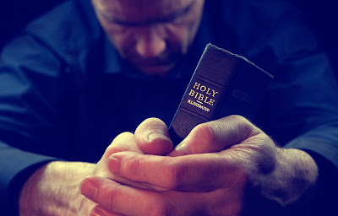
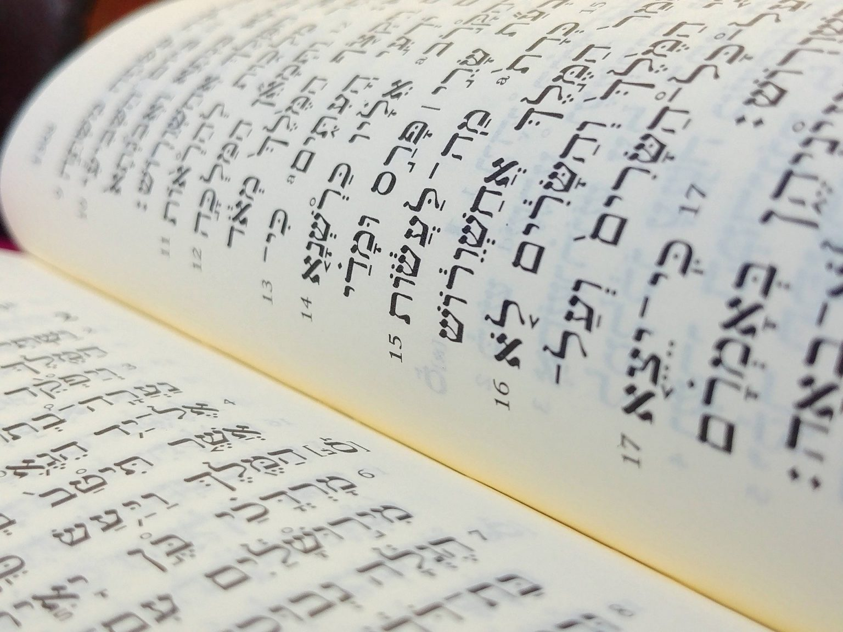

Mentoring
MK 주간만남
One to One
성경공부
Q.T. notes & 감사제목

Slide 10

Mentoring is learning 멘토링은 함께 걸으면서 배우는 것 입니다.
By walking together

